Slide 1
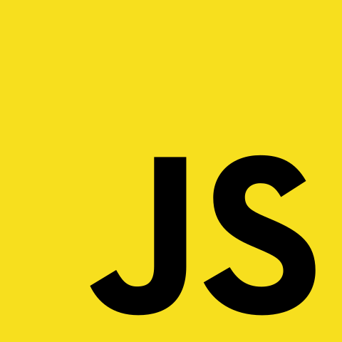
Pengenalan Javascript
Robi Kurniawan, M.Kom

Slide 2




01 Pengenalan javascript
Pokok Bahasan
02
Cara menulis javascript
03
Variabel dan tipe data di javascript
04

Slide 3



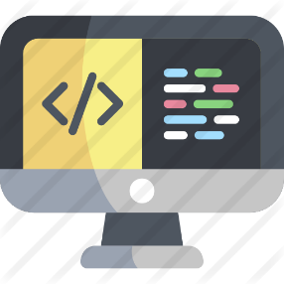

Capaian Pembelajaran
P02
Kemampuan menganalisis permasalahan, melakukan identifikasi dan mendefinisikan kebutuhan komputasi Yang bersesuaian dengan solusi
P03
Kemampuan untuk merancang, melakukan implementasi
Pemrograman Web
dan mengevaluasi sistem berbasis komputer, proses, komponen, atau program untuk memenuhi kebutuhan yang diinginkan.
P07
Kemampuan untuk menganalisis dampak lokal dan global dari komputasi pada individu, organisasi dan masyarakat

Slide 4

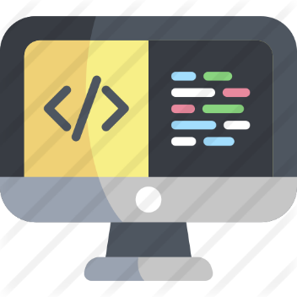
Bab 1 Pengenalan Javascript

Slide 5

Definisi JavaScript
JavaScript adalah bahasa pemrograman yang berbentuk kumpulan skrip yang biasanya digunakan untuk menambahkan interaksi antara halaman web dengan pengunjung halaman web. JavaScript dijalankan pada sisi klien yang akan memberikan kemampuan fitur-fitur tambahan halaman web yang lebih baik dibandingkan fitur-fitur yang terdapat pada HTML.
Saat ini javascript tidak hanya digunakan di sisi client (browser) saja. Javascript juga digunakan pada server, console, program desktop, mobile, IoT, game, dan lain-lain.
Dasar JS

Slide 6
Definisi JavaScript
Javascript, seperti namanya, merupakan
scripting. Dan seperti Bahasa scripting
bahasa
pemrograman
lainnya, Javascript
umumnya digunakan hanya untuk program yang tidak terlalu besar, biasanya hanya beberapa ratus baris. Javascript pada umumnya
mengontrol program yang
tidak
berbasis
Java.
Jadi
memang
pada dalam
dasarnya Javascript
dirancang
untuk
digunakan
aplikasi skala besar.
Dasar JS

Slide 7
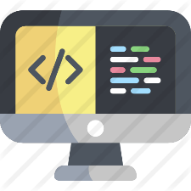
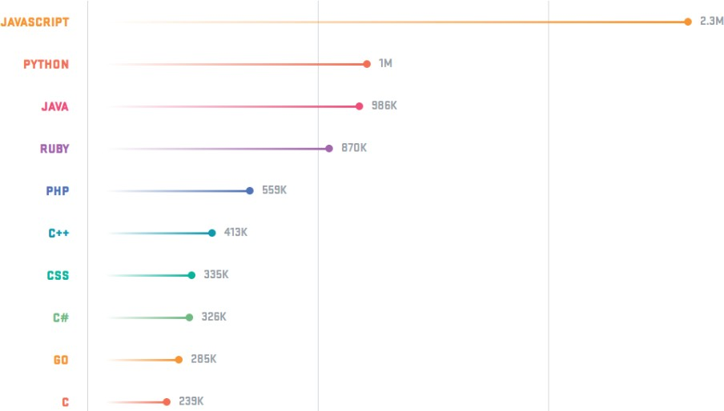

Javascript
Petanicode.com

Slide 8
Javascript
Javascript adalah bahasa pemrograman yang awalnya dirancang untuk berjalan di atas browser. Namun, seiring perkembangan zaman, javascript tidak hanya berjalan di atas browser saja. Javascript juga dapat digunakan pada sisi Server, Game, IoT, Desktop, dsb.
Javascript awalnya bernama Mocha, lalu berubah menjadi LiveScript saat browser Netscape Navigator 2.0 rilis versi beta (September 1995). Namun, setelah itu dinamai ulang menjadi Javascript. ¹
Terinspirasi dari kesuksesan Javascript, Microsoft mengadopsi teknologi
serupa. Microsoft membuat ‘Javascript’ versi mereka sendiri bernama JScript. Lalu di tanam pada Internet Explorer 3.0.
Hal ini mengakibatkan ‘perang browser’, karena JScript milik Microsoft berbeda dengan Javascript racikan Netscape.

Slide 9
Prinsip Dasar Javascript
Prinsip dasar yang terdapat pada bahasa pemrograman javascript adalah sebagai berikut.
Javascript mendukung paradigma pemrograman imparatif (Javascript dapat menjalankan perintah program baris demi baris, dengan masing-masing baris berisi satu atau lebih perintah), fungsional (struktur dan elemen-elemen dalam program sebagai fungsi matematis yang tidak memiliki keadaan (state) dan data yang dapat berubah (mutable data)), dan orientasi objek (segala sesuatu yang terlibat dalam program dapat disebut sebagai “objek”).
Javascript memiliki model pemrograman fungsional yang sangat ekspresif.
Pemrograman berorientasi objek (PBO) pada Javascript memiliki perbedaan dari PBO pada umumnya.
Program kompleks pada javascript umumnya dipandang sebagai program-program kecil yang saling berinteraksi.

Slide 10
Prinsip Dasar Javascript
JavaScript memiliki struktur sederhana, kodenya dapat disisipkan pada dokumen HTML atau berdiri sendiri. Struktur penulisan JavaScript dalam dokumen atau internal berada dalam tag
script :
<script>
…
</script>

Slide 11
Bab 2
Cara Menulis Javascript

Slide 12
Bagaimana Cara Menulis Kode Javascript di HTML?
Embed (Kode Javascript ditempel langsung pada HTML. Contoh: slide setelah ini)
Inline (kode Javascript ditulis pada atribut HTML)
Eksternal (Kode Javascript ditulis terpisah dengan file HTML)

Slide 13
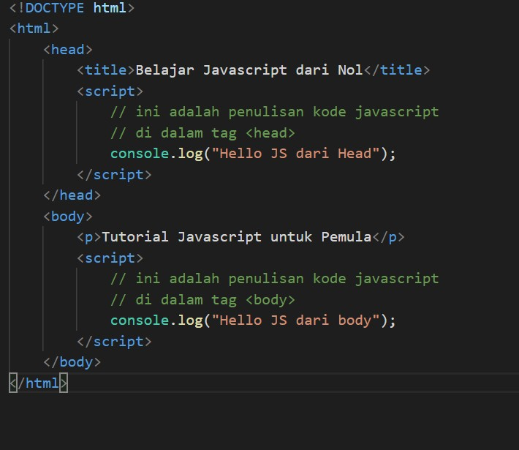
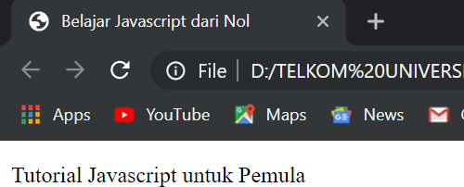
LETS CODE Penulisan Kode javascript dengan Embed

Slide 14
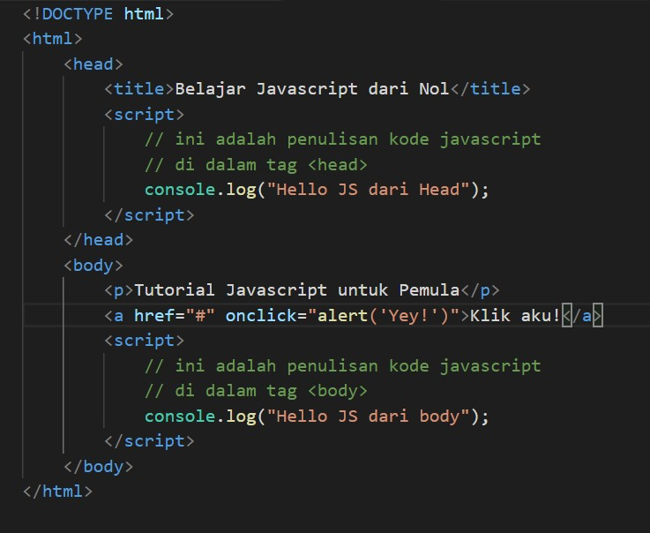
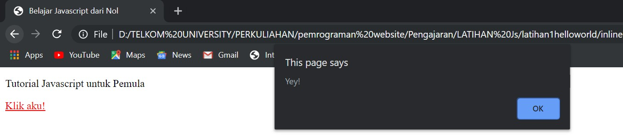
LETS CODE Penulisan Kode javascript Inline

Slide 15
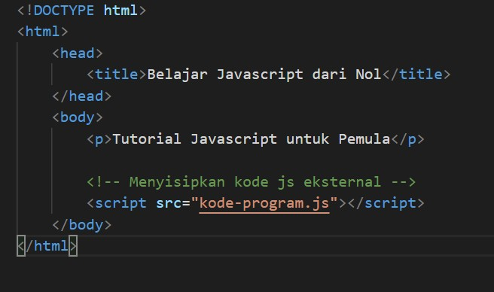
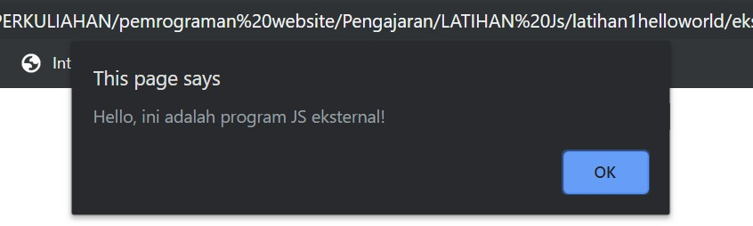
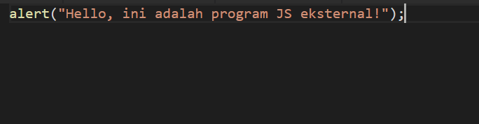
LETS CODE Penulisan Kode javascript Eksternal

Slide 16
4 Cara Menampilkan Output pada Javascript
Ada 4 cara menampilkan output pada Javascript:
Menggunakan Fungsi console.log();
Menggunakan Fungsi alert();
Menggunakan Fungsi document.write();
Menggunakan innerHTML.

Slide 17
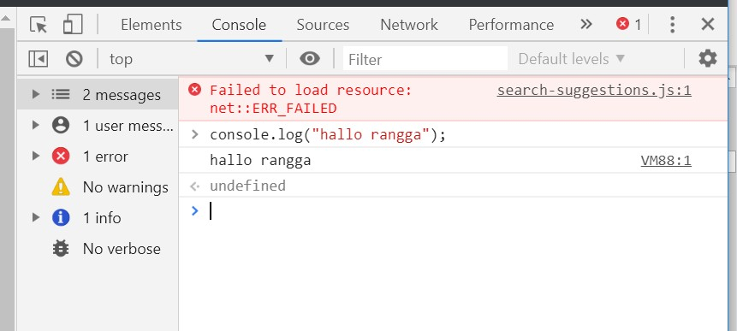
1. Menggunakan Fungsi console.log();
Fungsi console.log() adalah fungsi untuk menampilkan teks ke console Javascript.
Contoh penggunaan: console.log("Hello World!");

Slide 18
2. Menggunakan Fungsi alert()
Fungsi alert() adalah fungsi untuk menampilkan jendela dialog. Fungsi sebenarnya berada pada objek window.
Secara lengkap bisa ditulis seperti ini: window.alert("Hello World!");
Bisa juga ditulis alert() saja seperti ini: alert("Hello World!");

Slide 19
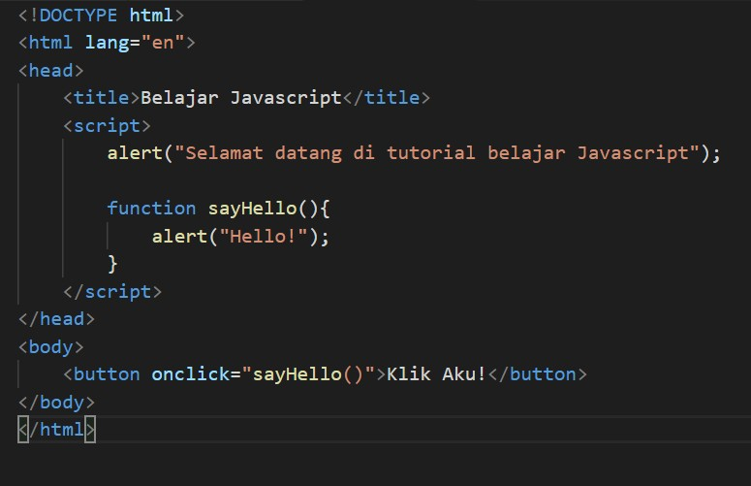
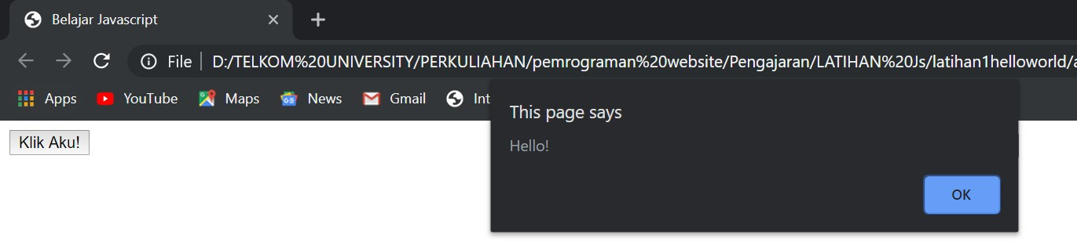
2. Menggunakan Fungsi alert()

Slide 20
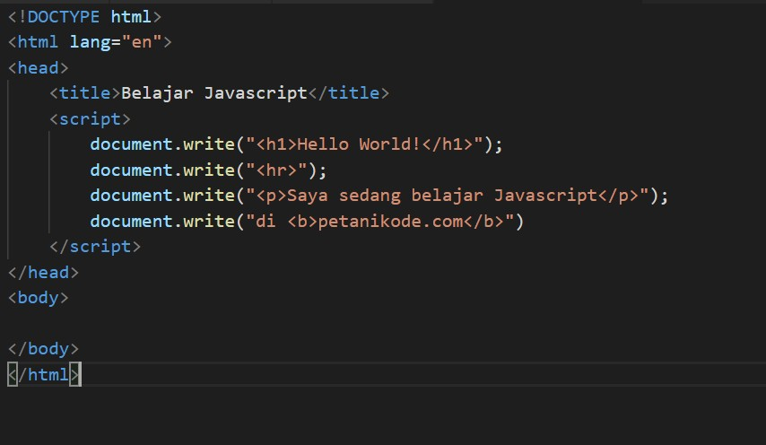
3. Menggunakan Fungsi document.write()
Objek document adalah objek yang mewakili dokumen HTML di dalam Javascript.
Dalam objek document, terdapat fungsi write() untuk menulis sesuatu ke dokumen HTML.

Slide 21
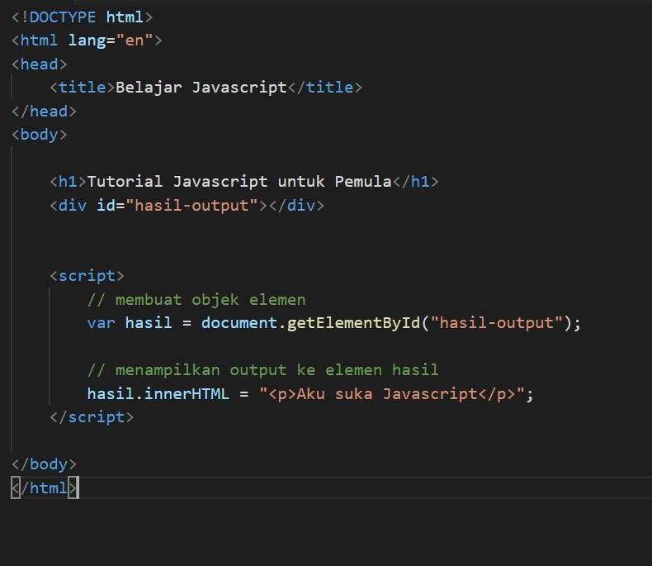
4.Menggunakan innerHTML
innerHTML adalah sebuah atribut di dalam (objek) elemen HTML yang berisi string HTML.
Dengan innerHTML, kita dapat menampilkan output ke elemen yang lebih spesifik.

Slide 22
Bab 3
Variabel dan Tipe Data dalam Javascript

Slide 23
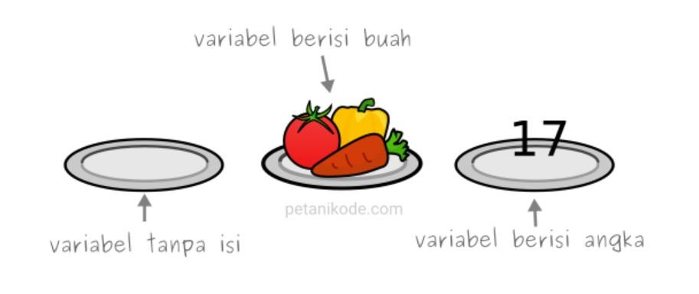
Variabel dalam Javascript
Variabel adalah sebuah nama yang mewakili sebuah nilai. Variabel bisa diisi dengan berbagai macam nilai seperti string (teks), number (angka), objek, array, dan sebagainya.
Kita bisa ibaratkan, variabel itu seperti wadah untuk menyimpan sesuatu.
Sumber : petanikode.com

Slide 24
Cara Membuat Variabel di Javascript
Cara membuat variabel yang umum digunakan di javascript adalah menggunakan kata kunci var lalu diikuti dengan nama variabel dan nilainya. Contoh :
var title = "Belajar Pemrograman Javascript";
var siteName = “Blog Saya";
var url = "https://www.blogku.com";
var visitorCount = 90;

Slide 25
Cara Membuat Variabel di Javascript
Perlu kamu ketahui juga, selain kata kunci var kita juga bisa membuat variabel dengan kata kunci let atau tanpa awalan apapun.

Slide 26
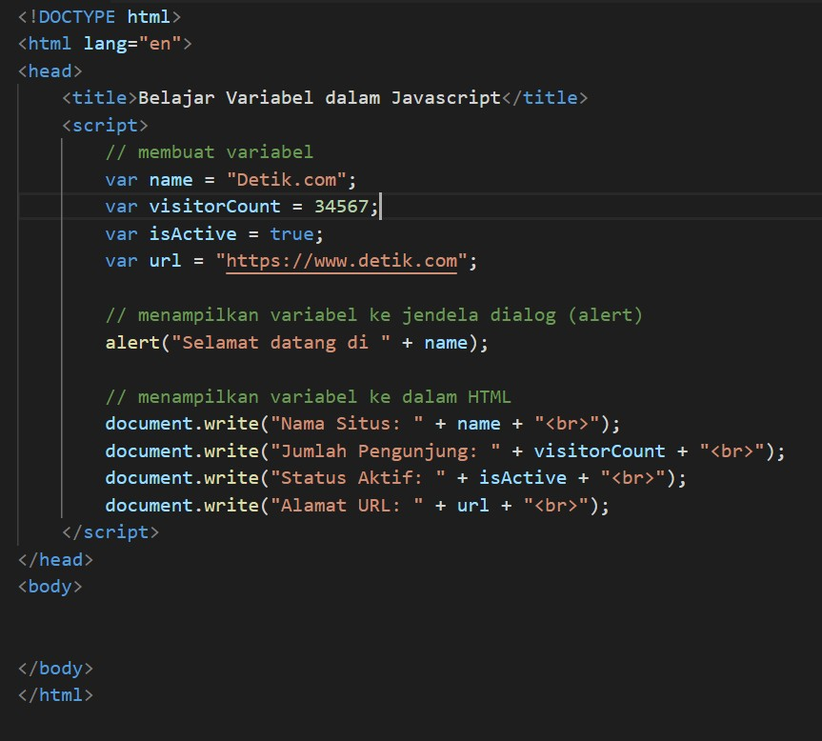
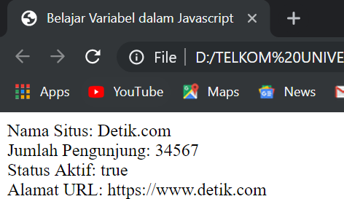
LETS CODE Membuat Variabel di Javascript

Slide 27
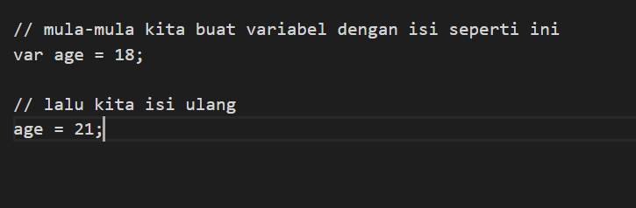
Mengisi Ulang Variabel
Variabel bersifat mutable, artinya nilai yang tersimpan di dalamnya dapat kita isi ulang (berubah).
Karena kata kunci var dibutuhkan saat membuat variabel saja. Sedangkan untuk mengisi ulang, kita cukup tulis seperti di atas.
Apabila kita menggunakan kata kunci var, berarti jadinya kita membuat variabel baru donk, bukan mengisi ulang.

Slide 28
Mengenal Tipe Data Js
Tipe data adalah jenis-jenis data yang bisa kita simpan di dalam variabel. Ada beberapa tipe data dalam pemrograman Javascript:
String (teks)
Integer atau Number (bilangan bulat)
Float (bilangan Pecahan)
Boolean
Object

Slide 29
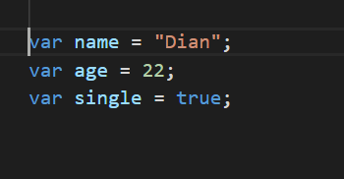
Mengenal Tipe Data Js
Javascript adalah bahasa yang bersifat dynamic typing, artinya kita tidak harus menuliskan tipe data pada saat pembuatan variabel seperti pada bahasa C, C++, Java, dsb. yang bersifat static typing.
Javascript akan otomatis mengenali tipe data yang kita berikan pada variabel.

Slide 30
Aturan Penulisan Nama Variabel di Javascript
Penamaan variabel tidak boleh menggunakan angka di depannya contoh var 123name = “hasan”;
Penamaan variabel boleh menggunakan awal underscore. Contoh var _name = “hasan” ;
Penamaan variabel dianjurkan menggunakan camelCase apabila tediri dari dua suku kata. Contoh var fullName = “hasan”;
Penamaan variabel dianjurkan menggunakan bahasa inggris. Contoh var postTitle = "Tutorial Javascript untuk Pemula";

